Slide 1
УЕБ АНАЛИТИЧНОСТ
Google Analytics

Slide 2
Същност на УА
Анализ на количествени и качествени данни от собствени и други уеб-сайтове с цел непрекъснато усъвършенстване на потребителското преживяване и постигане на определени бизнес цели (A.Kaushik);
Изучаване на влияението на уеб-сайта върху потребителите (Webopedia);
Анализ на поведението на потребителите, посещаващи даден сайт (SearchCRM);
Уеб аналитични платформи - приложения за изследване и подобряване на потребителското онлайн преживяване, привличане на нови клиенти и оптимизиране на дигиталния маркетинг и рекламни кампании (Gartner).

Slide 3










Уеб аналитични платформи

Slide 4
По-важни метрики (1)
Брой посещения (общо и уникални) – number of sessions/visits;
Дял на посещения от нови потребители;
Канал, от който идва трафикът:
Direct – директно въвеждане на URL, линк от pdf, docx,.. или none;
Organic search – резултат от търсене;
Referral – линк от друг сайт;
Email – от линк в email;
Paid search – резултат от платено търсене (cpc, ppc);
Other advertising – други;
Social network – от социални мрежи като Facebook, Twitter и др.
Bounce Rate (%) – колко потребители (или в %) са посетили само началната страница;

Slide 5
Метрики (2)
Постигнати цели (Conversion Goals) – колко от посетителите са преобразувани в клиенти. Измерва колко потребители са предприели желаното действие (например покупка, абонамент, сваляне на файл, попълване на контактна форма, чат, гледане на видео и др.);
Ангажиране (Engagement) – колко време посетителят остава на сайта и колко страници разглежда;
Съдържание на сайта – за всяка страница се изчислява брой преглеждания (общо и уникални), средно време, прекарано на страницата, брой напуснали страницата, брой напуснали сайта, брой постигнати цели, брой входни посещения на сайта за страницата и др;
Използвано устройство – извежда детайлизация на уеб трафика по устройства – desktop, мобилни устройства, таблет;
Стартови площадки (landing pages) – подреждане на стартовите страници по брой посещения (общо и уникални);
Изходни страници (exit pages) – класира страниците, от които потребителите напускат сайта

Slide 6

Google analytics

Slide 7
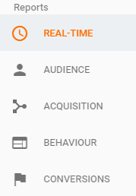
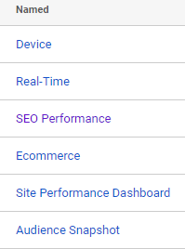
Dashboards
Reports
Device -
Предварително дефинирани и потребителски;
Device – по устройства;
SEO представяне;
Е-търговия (Ecommerce);
Представяне на сайта (Site Performance)
Поглед върху аудиторията (Audience Snapshot)
Real Time – отчети в реално време;
Audience – профил на посетителите;
Acquisition – анализ на каналите за привличане на посетители;
Behaviour – анализ на поведението на посетителите;
Conversions – анализ на конверсиите.

Slide 8
Усъвършенствана аналитичност
Алгоритми за машинно обучение (machine learning) за целите на:
Smart Lists – създава списъци на клиенти за ремаркетинг (remarketing) в зависимост от поведението на клиентите, например:
клиенти, разгледали описание на даден продукт, но без да го добавят в кошницата;
клиенти, купили продукт Х;
клиенти, поставили продукти в кошницата, но без да завършат поръчката и др.
Smart Goals – идентифицира „най-добрите“ сесии като цели;
Conversion Probabilities – изчислява процент на вероятност от конверсия (conversion), т.е. предприемане на желано действие от страна на посетителя на сайта;

